Slide 1
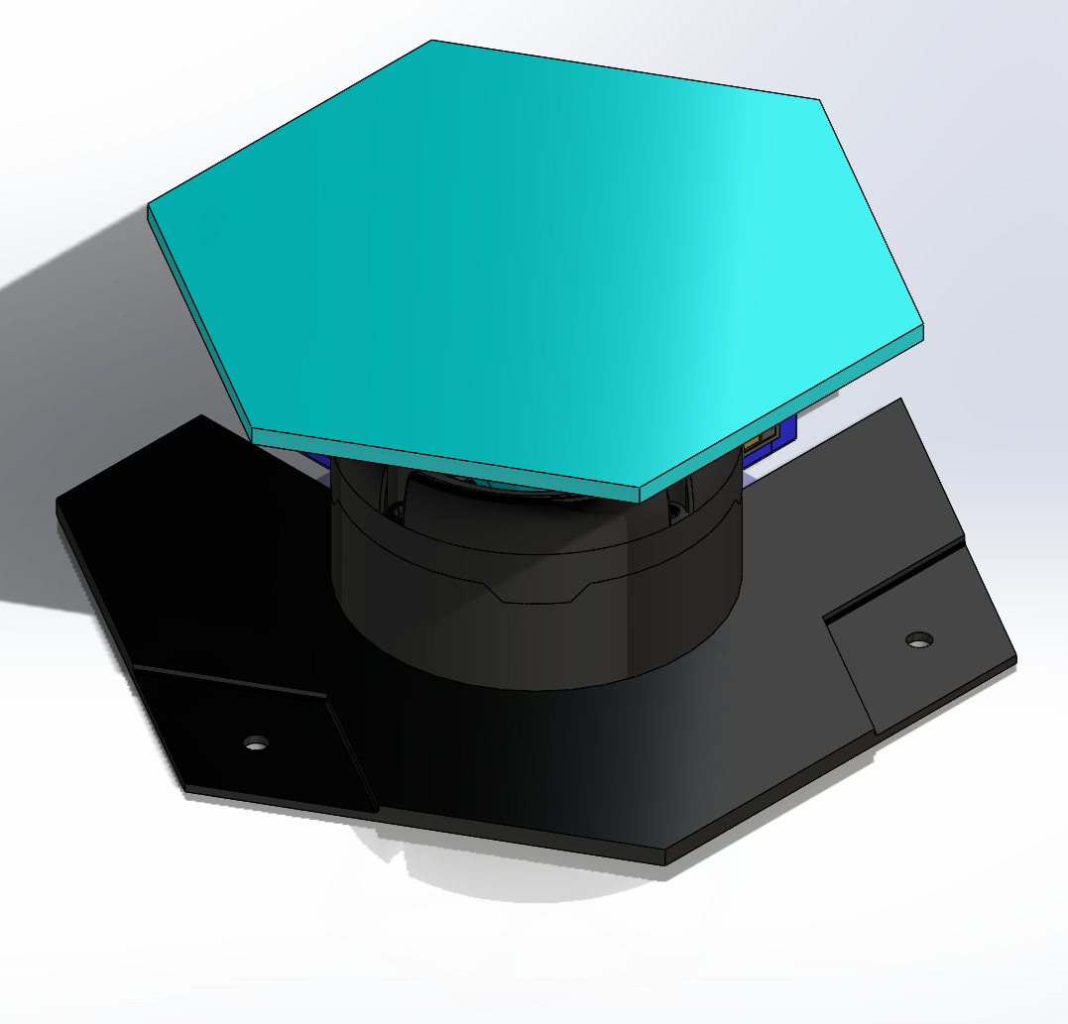
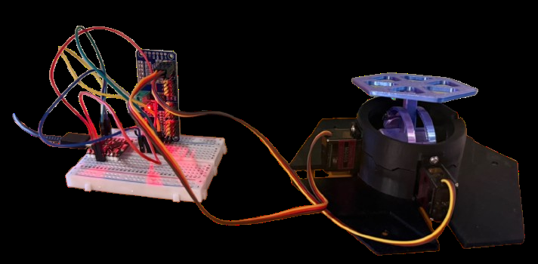
LABDST · ITESO · EVALUACIÓN DE SEGUNDO CORTE (OTOÑO 2026)
SOFÍA: la pared que te mira
Pared robótica interactiva de paneles que te siguen y hacen rutinas
Diseño 3D de paneles móviles en panal
Prototipo físico montado y funcional
Equipo 1 · Ingeniería ITESO
Notes:
Tiempo: 15 s
Buenos días profesores y evaluadores. Presentamos SOFÍA: una pared robótica interactiva con paneles tipo panal que te siguen con la mirada y responden a tus gestos en vivo, junto con nuestras pruebas para operarla de forma segura.

Slide 2
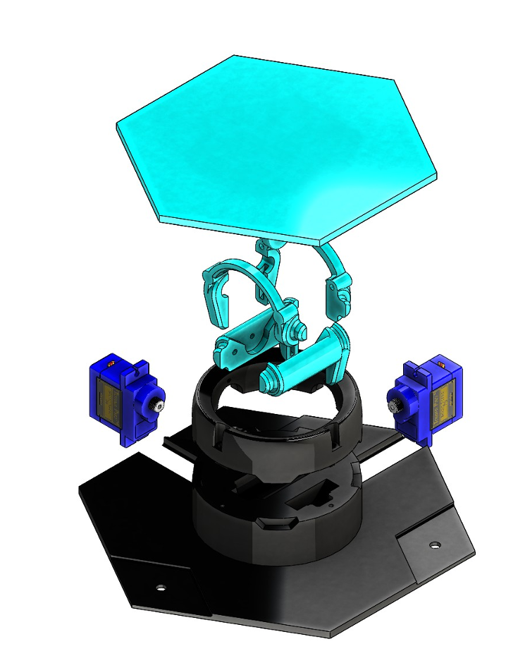
RÚBRICA: PLANTEAMIENTO Y MARCO (20%)
Las paredes interactivas cuestan miles y se queman
💰 Carísimas
🔒 Motores cerrados
🔥 Se sobrecalientan
Cuestan millones
Mecánica inaccesible
Riesgo al detenerse
Objetivo: crear una pared robótica accesible que te siga en tiempo real y sea segura.
▸ Paneles modulares en 3D
▸ Sigan y reaccionen a gestos
▸ Protegerse del sobrecalentamiento
Corte 1: Diseño ➔ Corte 2: Prototipo [ESTAMOS AQUÍ] ➔ Corte 3: Pared completa
Materiales: 16 módulos PLA SOFIA003, 32 servos MG90S, 64 tornillos M3, 2 PCA9685, 1 ESP32-C3 y cámara.
Piezas impresas en 3D
2/10
Notes:
Tiempo: 45 s
Las paredes cinéticas en museos o aeropuertos cuestan millones de pesos y si alguien las toca se queman. Nuestro objetivo es crear una pared modular accesible que te siga con la mirada y se autoproteja de sobrecalentamientos.

Slide 3
RÚBRICA: PLANTEAMIENTO Y MARCO (20%)
Hermosas, caras y sin ojos
MIT inFORM
Arte Comercial
SOFÍA (ITESO)
Mesas cinéticas motorizadas
Esculturas en aeropuertos
Pared interactiva inteligente
▸ 900 barras móviles
▸ Millones de pesos en costo
▸ Atadas a un laboratorio
▸ Coreografía en bucle fijo
▸ Cero interacción viva
▸ No te ven ni te siguen
⭐ Te ve y te sigue en vivo
⭐ Modular en 3D (16 módulos)
⭐ Sin sensor interno: medido con láser y osciloscopio
3/10
Notes:
Tiempo: 40 s
Las obras existentes como inFORM del MIT o las esculturas de aeropuertos son carísimas o solo repiten videos sin verte. SOFÍA te ve en vivo, es modular y accesible. Nuestro diferenciador clave es el estudio térmico: como el servomotor comercial NO tiene sensor interno de temperatura, medimos su calentamiento en laboratorio con termómetro láser y osciloscopio para diseñar su corte preventivo.

Slide 4
RÚBRICA: DISEÑO DE LA INVESTIGACIÓN (20%)
Tres cosas medidas, tres líneas rojas
📷 Cámara web
💻 Software PC
📶 Bluetooth
⚡ ESP32 + 2x PCA
🌸 16 Paneles
Te ve en vivo
Detecta tu mano
Sin cables LE
Control 32 canales
32 servos MG90S
1. Qué medimos
2. Con qué
3. Aprobamos si
▸ Velocidad de cámara
▸ Respuesta al saludo
▸ Calor del motor
▸ Cámara web HD
▸ Termómetro láser y osciloscopio
▸ Sin sensor en motor (banco con tope)
⭐ > 30 FPS y < 100 ms
⭐ Bajo 55 °C
⭐ Corte antes de 15 s
4/10
Notes:
Tiempo: 50 s
Medimos velocidad de cámara, respuesta a gestos y calor del motor con termómetro láser, osciloscopio e instrumentos mecatrónicos. Nuestros criterios de aprobación son claros: más de 30 cuadros por segundo, respuesta en menos de 100 milisegundos y corte de seguridad en menos de 15 segundos si algo se atora.

Slide 5
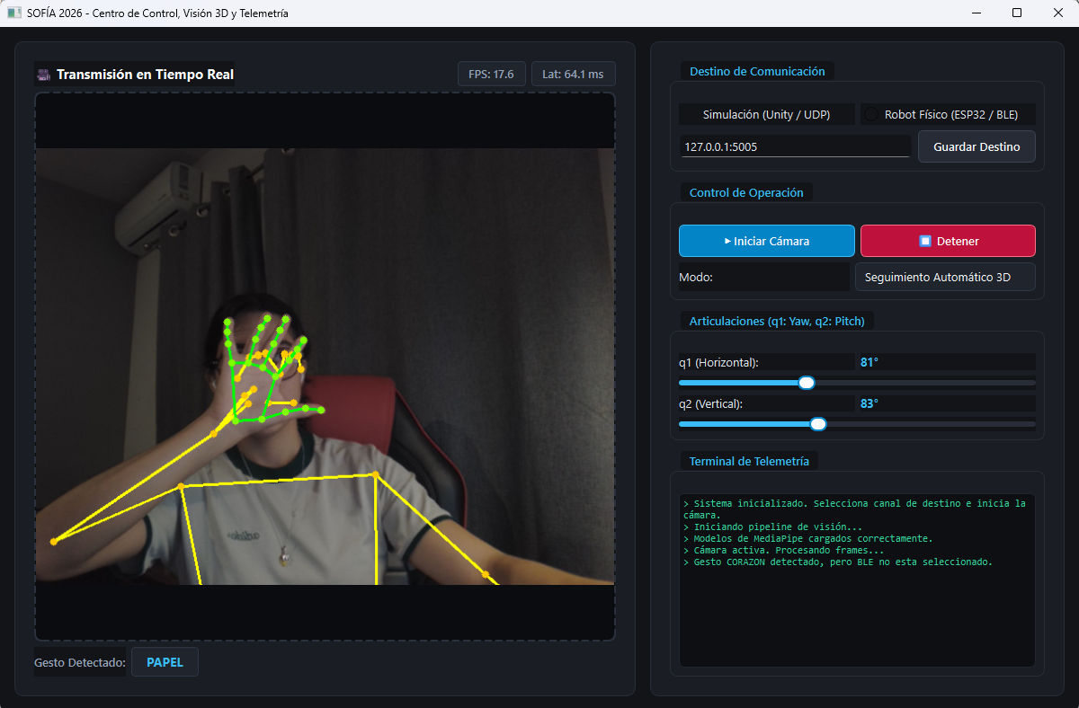
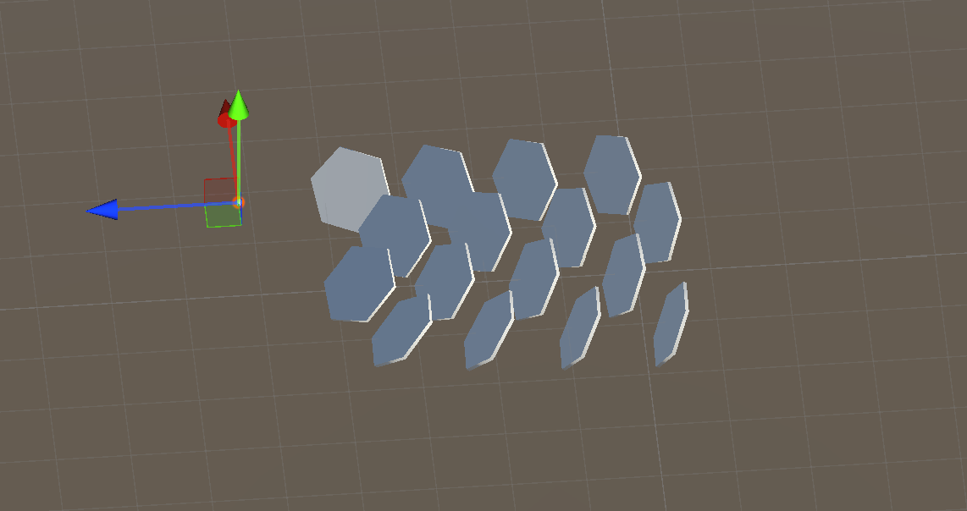
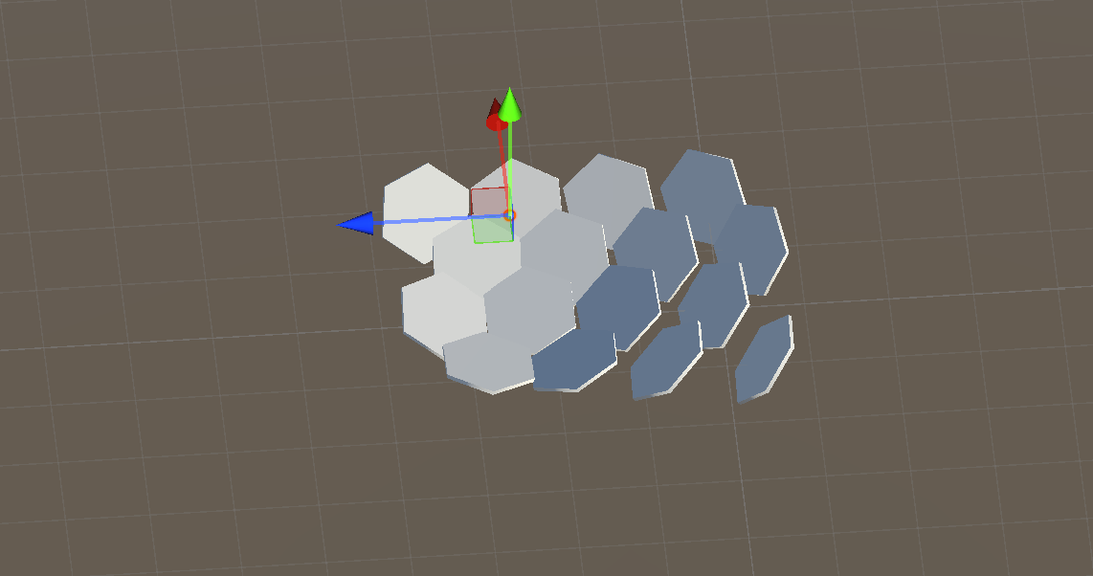
RÚBRICA: DESARROLLO Y RESULTADOS (20%)
Te sigue la mano a más de 30 cuadros por segundo
30+ FPS
Visión fluida en tiempo real
Gestos reconocidos:
👋 Saludo · 💖 Corazón · 👊 Puño
Estación de control en tiempo real (PySide6)
5/10
Notes:
Tiempo: 45 s
Nuestra estación de control procesa la mano a más de 30 cuadros por segundo en tiempo real. Reconoce gestos como saludos y corazones, y simulamos los 16 paneles en Unity para que se muevan coordinados sin chocar.

Slide 6
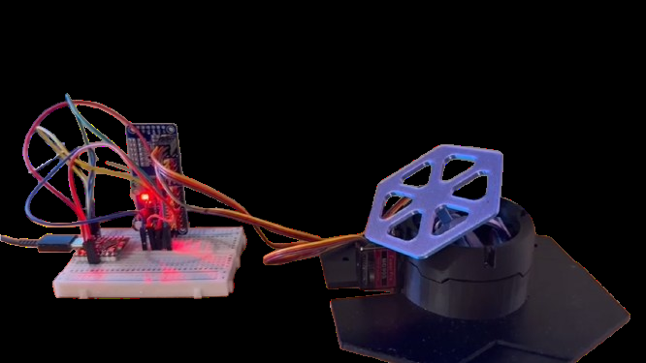
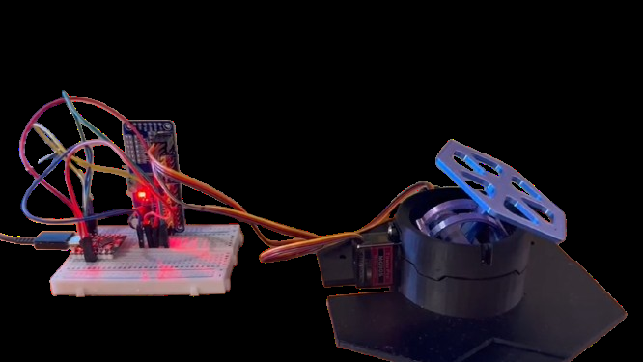
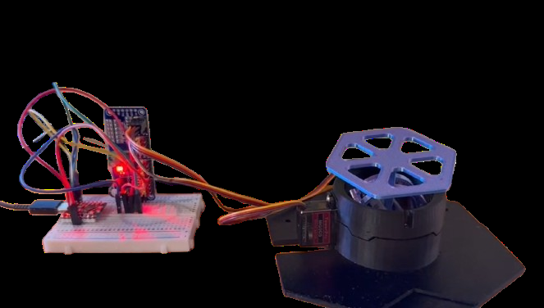
RÚBRICA: DESARROLLO Y RESULTADOS (20%)
Saludas, y el panel te contesta
1. Módulo físico
2. Gesto detectado
3. Panel oscilando
4. Retorno a centro
⚡ Enlace Bluetooth sin cables
⏱️ Respuesta en menos de 100 ms
🔄 Movimiento suave y sincronizado
6/10
Notes:
Tiempo: 40 s
Aquí vemos el prototipo físico real. Al detectar el saludo frente a la cámara, el panel físico responde por Bluetooth en menos de 100 milisegundos con una oscilación suave.

Slide 7
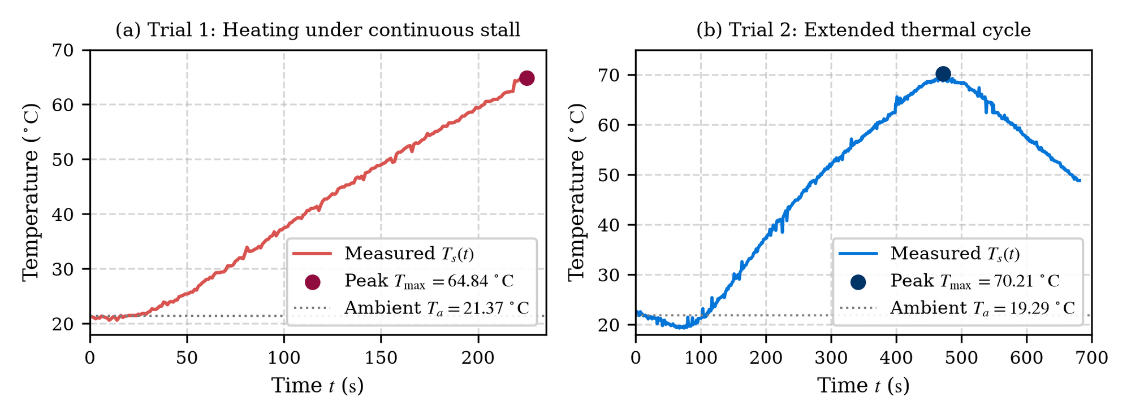
RÚBRICA: DESARROLLO Y RESULTADOS (20%)
Si un panel se atora, en 3 minutos se quema
64.8 °C
a los 226 s (engrane forzándose)
3 min
pasa de 60 °C (plástico se afloja)
Por eso diseñamos un corte automático a los 15 s
Medición en banco con termómetro láser y osciloscopio (el motor no tiene sensor interno)
7/10
Notes:
Tiempo: 50 s
Este es nuestro hallazgo experimental más importante: sin carga el motor no se calienta. Pero atorado con un tope, llegó a 64.8 grados en 226 segundos y a los 3 minutos supera los 60 grados, donde el plástico 3D empieza a aflojarse. Por eso diseñamos un corte automático a los 15 segundos.

Slide 8
RÚBRICA: BRECHA CON EL ENTORNO REAL (20%)
El laboratorio es fácil. Un museo no
Hoy en Laboratorio
Exigencia de un Museo
👤 1 persona quieta
👥 Multitud de visitantes cruzando manos
💡 Luz controlada
☀️ Sol directo, reflejos y sombras dinámicas
📏 Distancia fija a 1 m
📐 Público pasando a 3 o 5 metros
💻 Laptop con cables
📦 Sistema embebido oculto en el marco
8/10
Notes:
Tiempo: 40 s
¿Por qué SOFÍA todavía no puede operar en un museo? En el laboratorio probamos con 1 persona a 1 metro y luz controlada. En un museo hay multitud de personas cruzando manos, luz solar cambiante y se necesita un sistema embebido dentro del marco.

Slide 9
RÚBRICA: BRECHA CON EL ENTORNO REAL (20%)
10 minutos vs 12 horas
Nuestros Datos de Prueba
Exigencia de un Museo
⏱️ Pruebas de 10 min
⏳ 8 a 12 horas diarias ininterrumpidas
🚫 Nadie toca la pared
👶 Niños jalando pétalos (acople que se zafe)
🔌 1 módulo probado
⚡ 32 motores hasta 25-30 A (fuente industrial)
🛠️ Reinicia un ingeniero
🔄 Se auto-recupera sola ante fallas
9/10
Notes:
Tiempo: 40 s
La segunda brecha se basa en nuestros datos: un museo opera 12 horas seguidas, los niños van a jalar los pétalos requiriendo desacoples seguros, los 32 motores demandan hasta 25-30 amperes y la pared debe recuperarse sola.

Slide 10
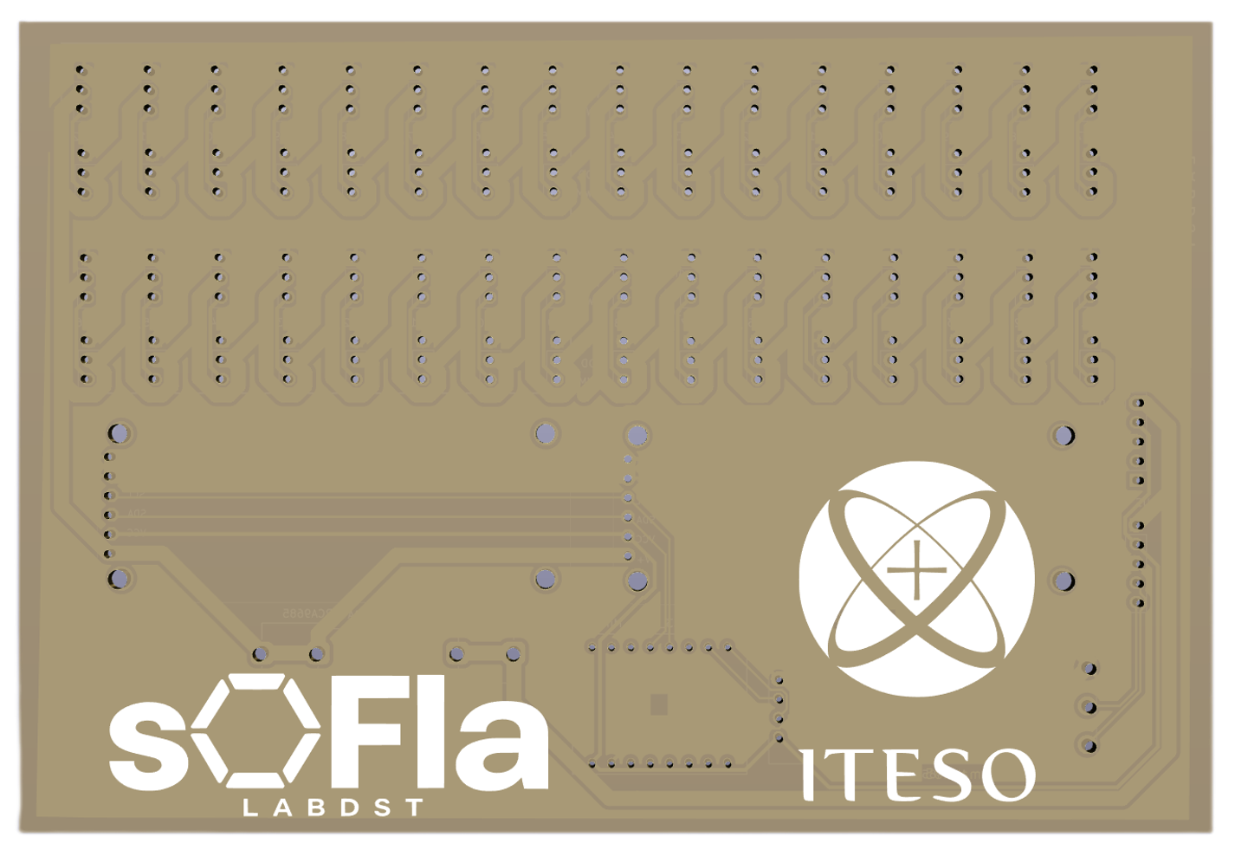
RÚBRICA: REVISIÓN Y PASOS (10%)
De prototipo a pared completa
Corregimos del Corte 1
Para el Corte 3
▸ Objetivos claros y delimitados
▸ Mediciones con termómetro láser y osciloscopio
▸ Comparativa internacional
▸ PCB de potencia definitiva
▸ Apagado automático por software
▸ Colmena completa de 16 paneles
Diseño PCB de potencia para 32 motores
github.com/PaolaCV14/IOT-SOFIA-2026
¿Preguntas?
10/10
Notes:
Tiempo: 40 s
Atendimos las observaciones del Corte 1 con objetivos delimitados y mediciones reales de calor. Para el Corte 3 fabricaremos la PCB de potencia, el corte automático y montaremos los 16 paneles. Muchas gracias, abrimos la sesión de preguntas.
--- PREGUNTAS PROBABLES DE LOS JUECES Y RESPUESTAS BREVES ---
1. ¿Por qué el servomotor MG90S?
R: Por engranaje metálico, bajo costo comercial, accesibilidad y facilidad de reemplazo modular en 32 actuadores.
2. ¿Cómo detecta el atasco si el motor no tiene sensor de temperatura?
R: El motor comercial NO tiene sensor térmico interno ni avisa que está forzado. En laboratorio caracterizamos su curva con termómetro láser y osciloscopio mecatrónico. En la pared final, la placa monitorea la corriente y el ESP32 corta la señal PWM tras 15 s para proteger la estructura de PLA.
3. ¿Cuánto cuesta frente a una pared comercial?
R: Una instalación comercial cuesta cientos de miles de pesos; SOFÍA cuesta una fracción gracias a impresión 3D y componentes IoT accesibles.
4. ¿Qué pasa con varias personas frente a la cámara?
R: Hoy prioriza a la persona más cercana al centro del encuadre; la siguiente etapa filtrará por usuario dominante.
5. ¿Cómo cierran la brecha hacia el espacio público real?
R: Con la PCB de potencia para 25-30 A, acoples mecánicos de desacople seguro y firmware con auto-recuperación.

